Slide 1





PRESENTATION DU BRIEF MODÉLISATION ET STOCKAGE DE DONNÉES GITHUB DANS UNE BASE DE DONNÉES RELATIONNELLE
Modélisation et stockage de données GitHub dans une base de données relationnelle
PRÉSENTÉ PAR :
PRÉSENTÉ À M :
Mouflla Faissal
Moad TAJMOUATI

Slide 2




Plan
I. Introduction
II. Conception
III. Après la conception
IV. Requêtes SQL
V.Conclusion

Slide 3


Introduction
Cette présentation décrit les étapes réalisées pour importer les données d'un fichier CSV dans une base de données SQL Server. En outre, nous avons effectué des opérations d'indexation pour améliorer les performances des requêtes.

Slide 4


Conception

Slide 5
Avant d'importer les données dans la base de données SQL Server, la première étape consiste à concevoir la modélisation de la base de données. Cela comprend la création de classes, leurs attributs et les relations entre elles. Voici la modélisation conceptuelle de la base de données :

Slide 6
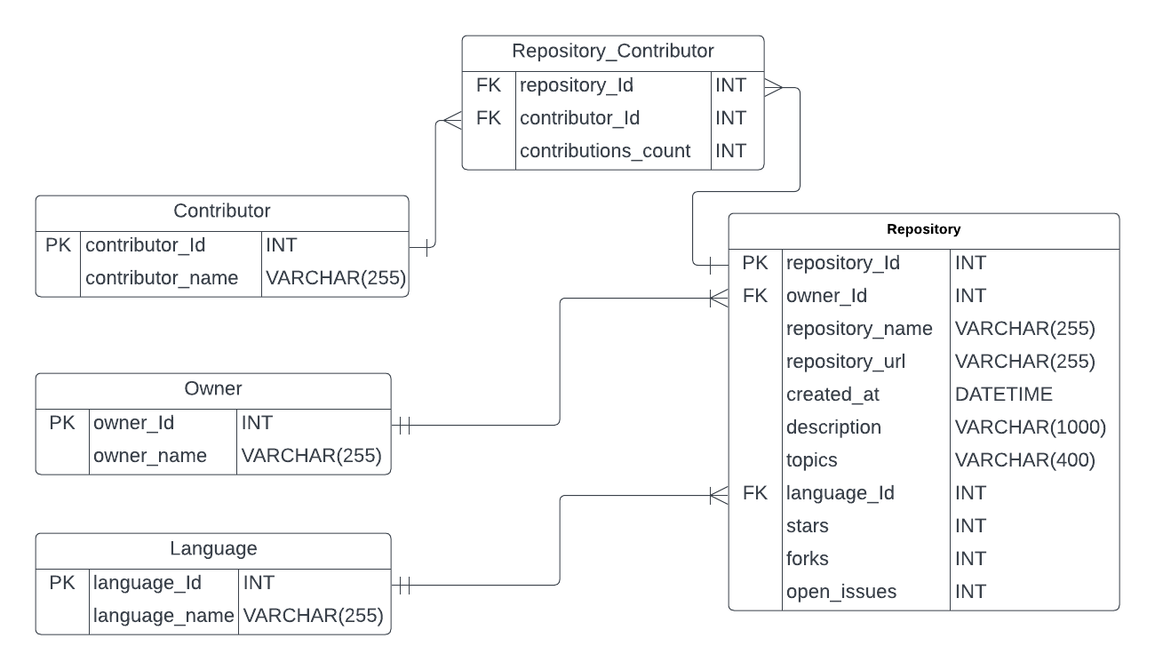

Slide 7

Après la conception

Slide 8
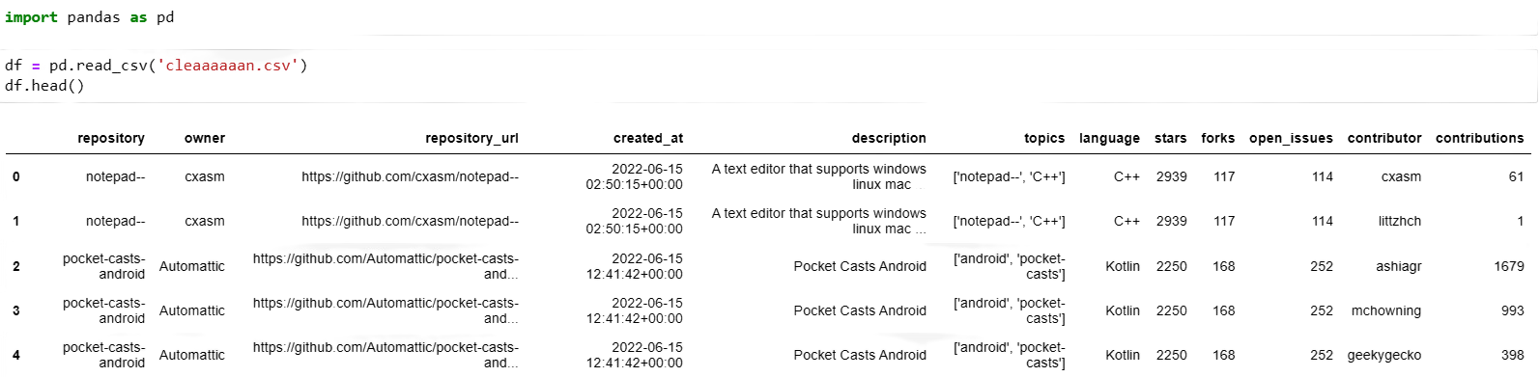
Import des données depuis le fichier CSV dans Jupyter

Slide 9
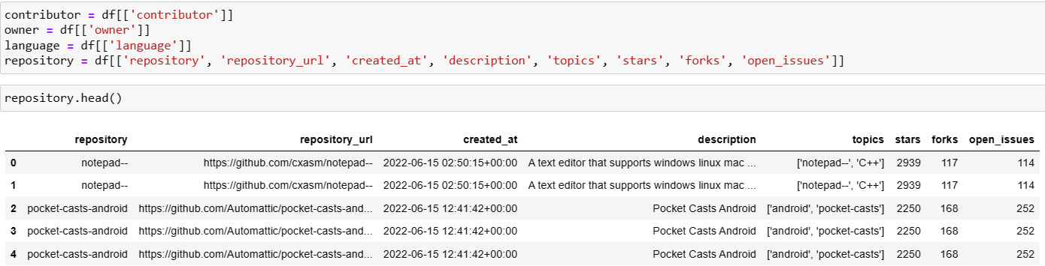
Nettoyage des données

Slide 10
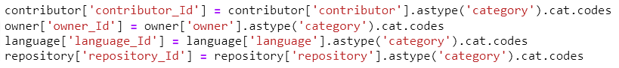
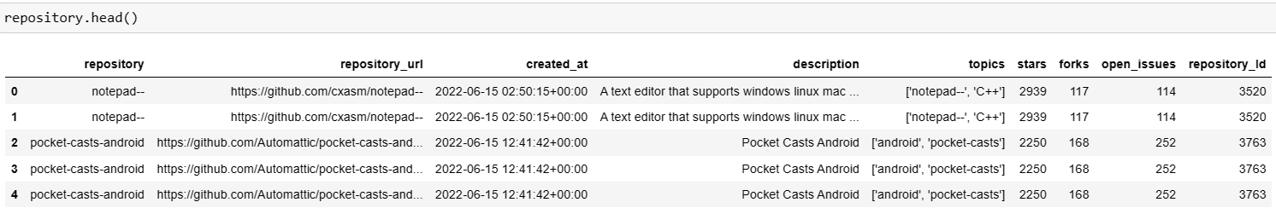
Création d'identifiants uniques pour les entités

Slide 11
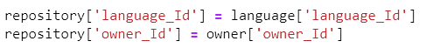
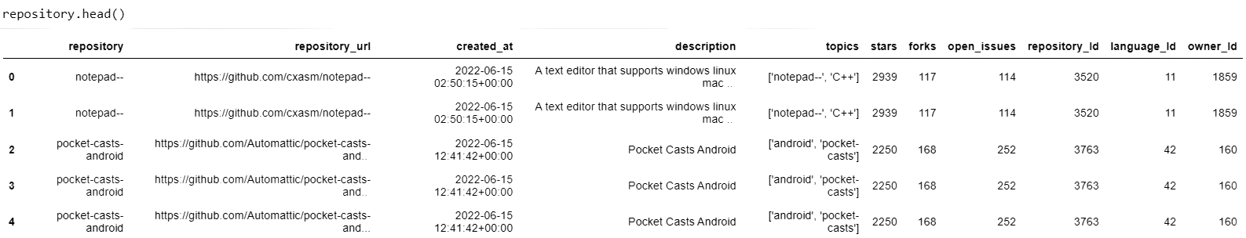
Préparation des tables pour l'insertion dans la base de données

Slide 12
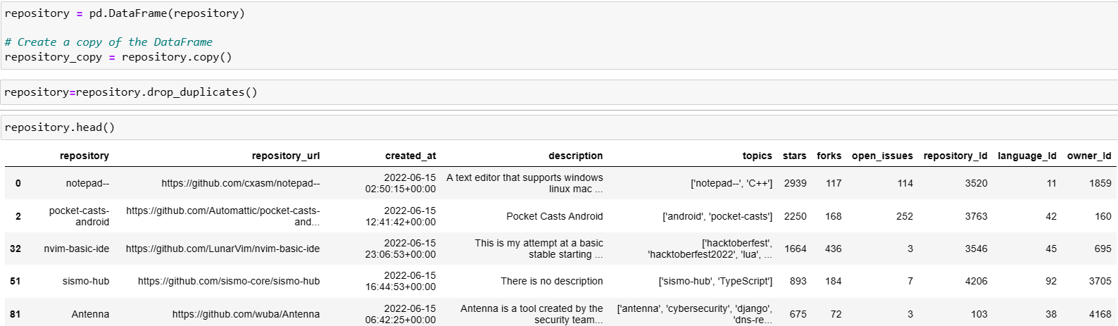

Slide 13
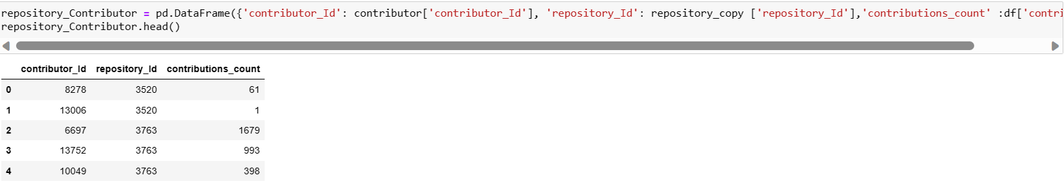

Slide 14
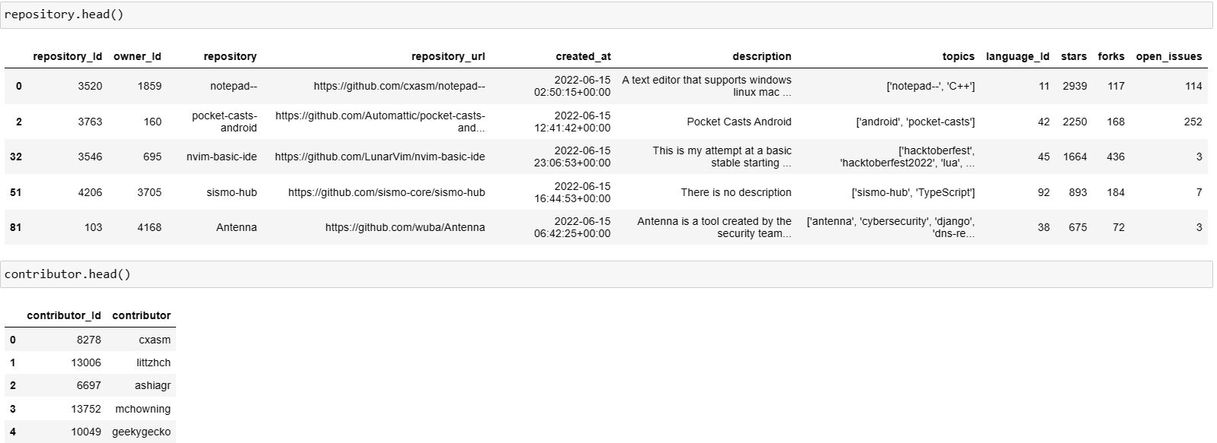

Slide 15
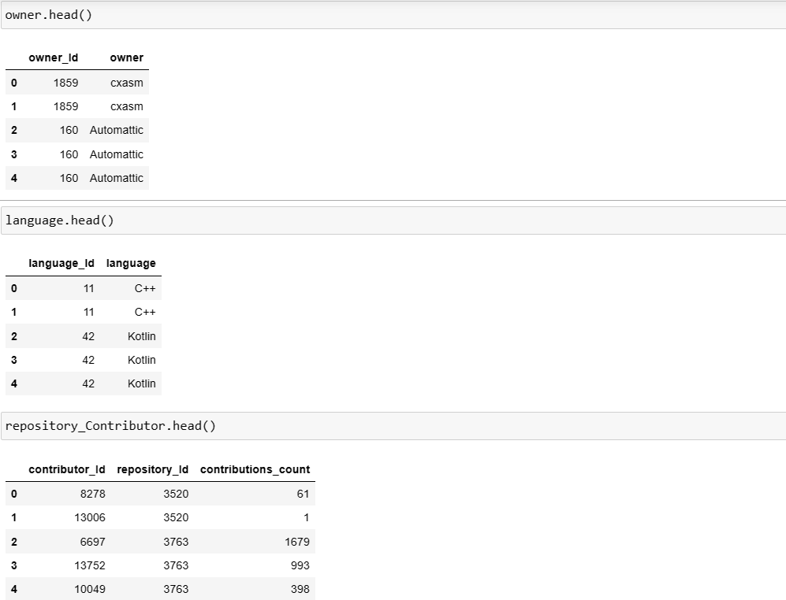

Slide 16

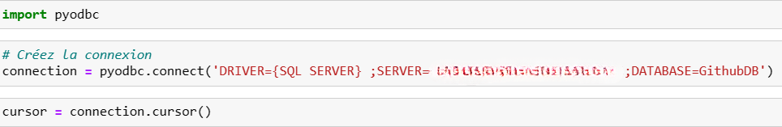
Création des tables dans la base de données

Slide 17
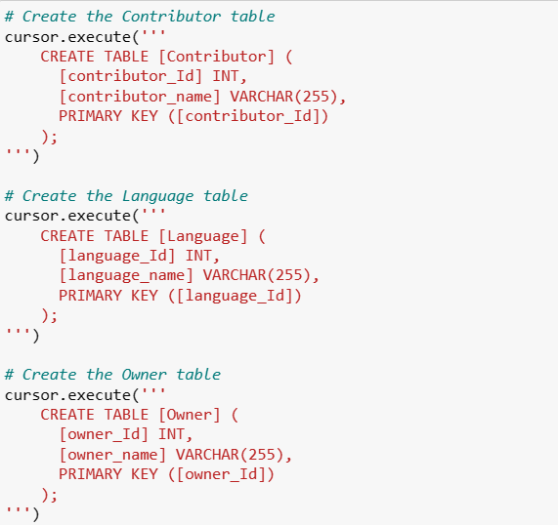

Slide 18
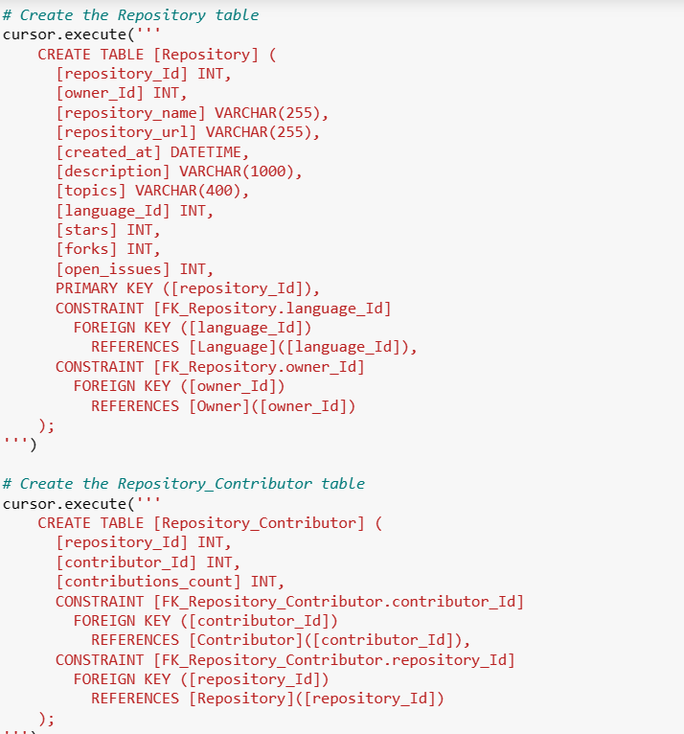

Slide 19
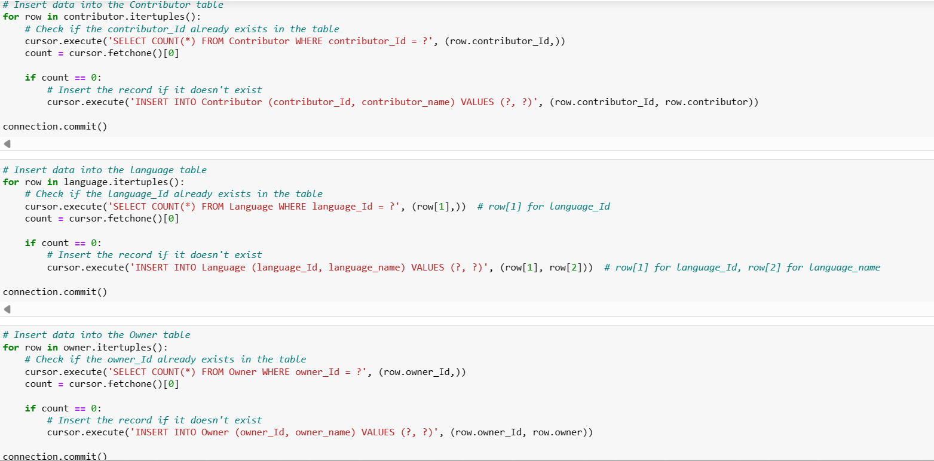
Insertion des données dans les tables de la base de données

Slide 20
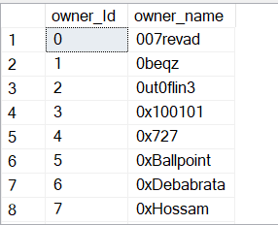
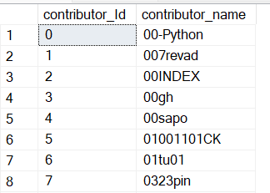
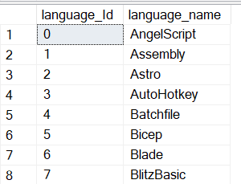

Slide 21
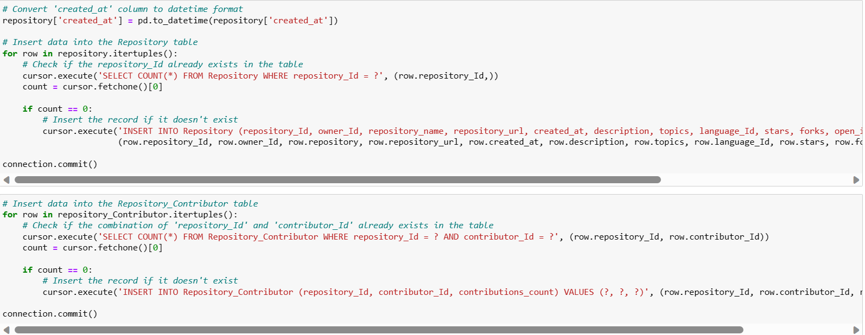

Slide 22
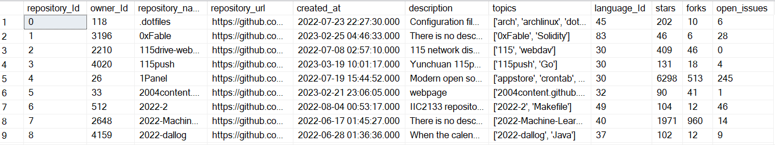
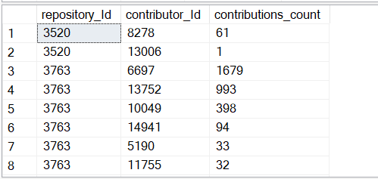

Slide 23
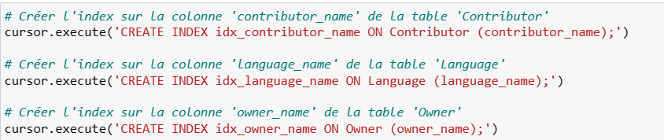
Création d'index pour améliorer les performances des requêtes

Slide 24
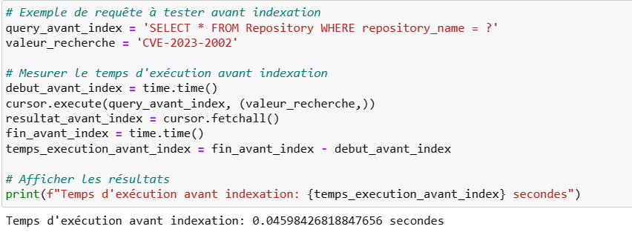
Mesure des performances avant et après l'indexation

Slide 26
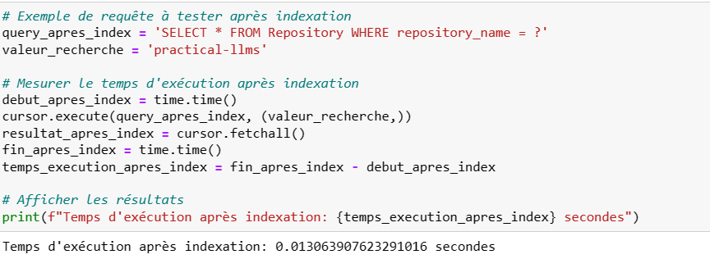

Slide 27
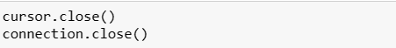

Slide 28

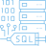
Requêtes SQL

Slide 29
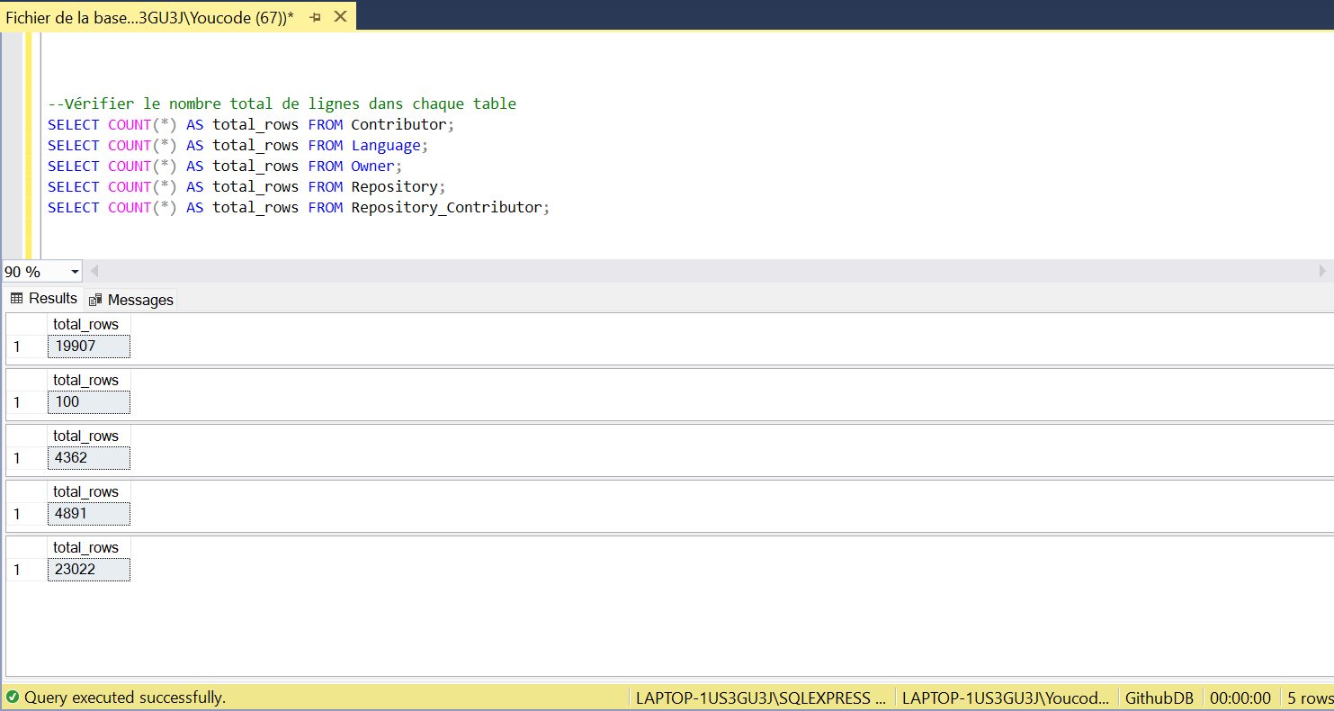

Slide 30
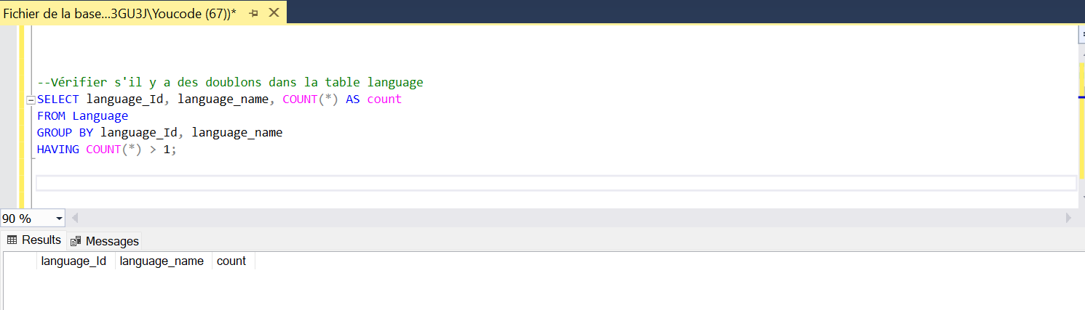
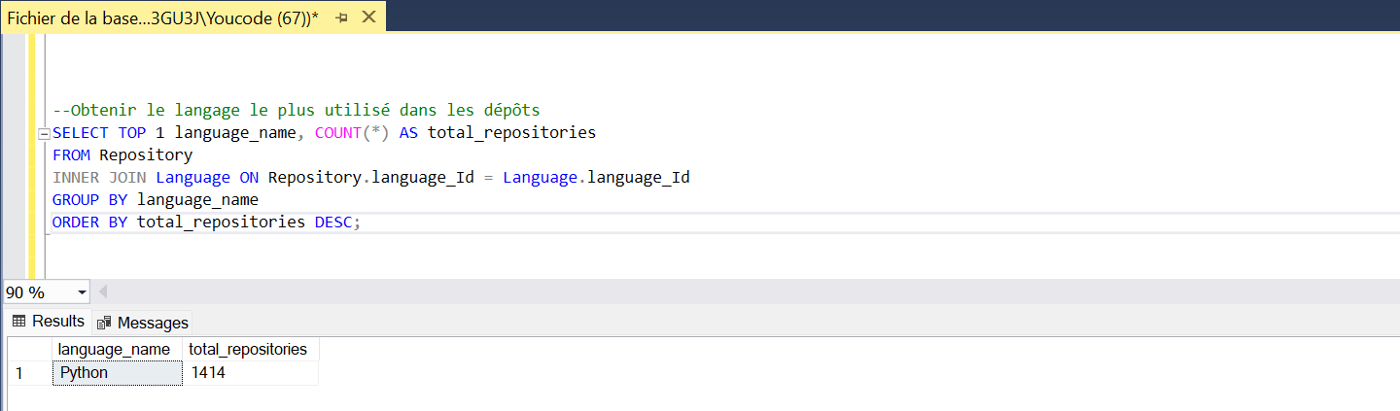

Slide 31
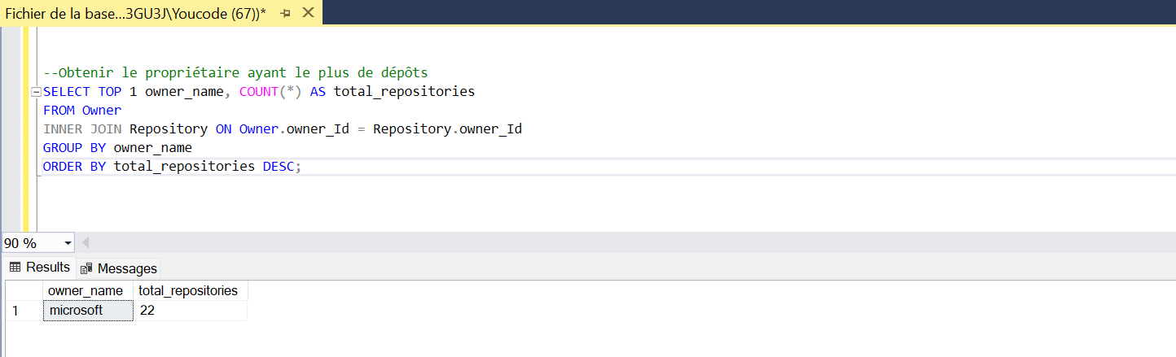

Slide 32
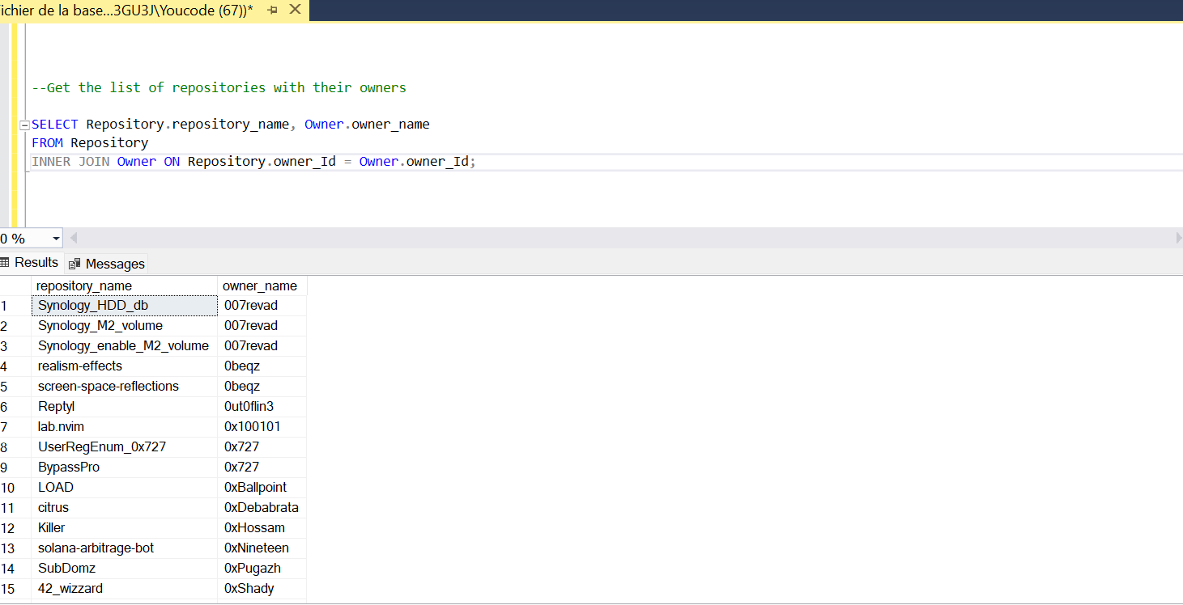

Slide 33
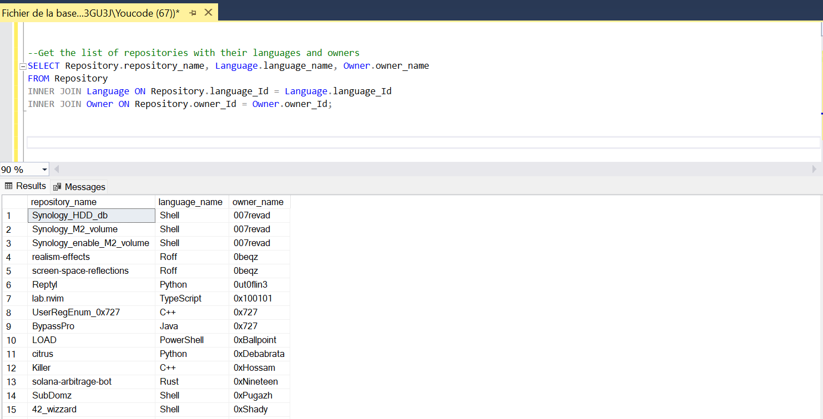

Slide 34
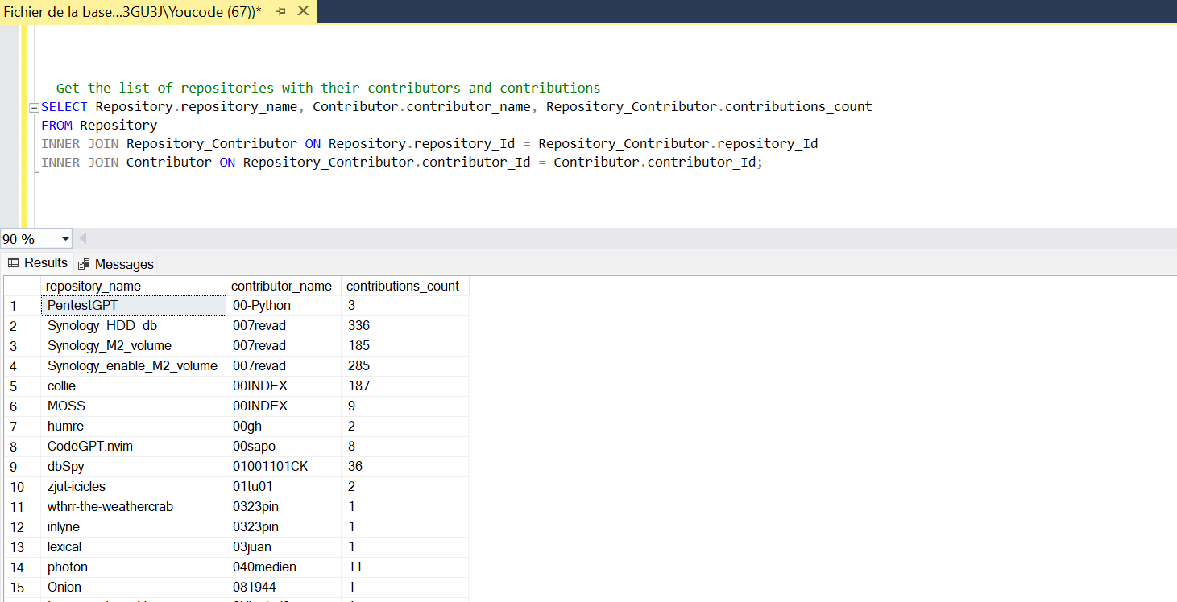

Slide 35
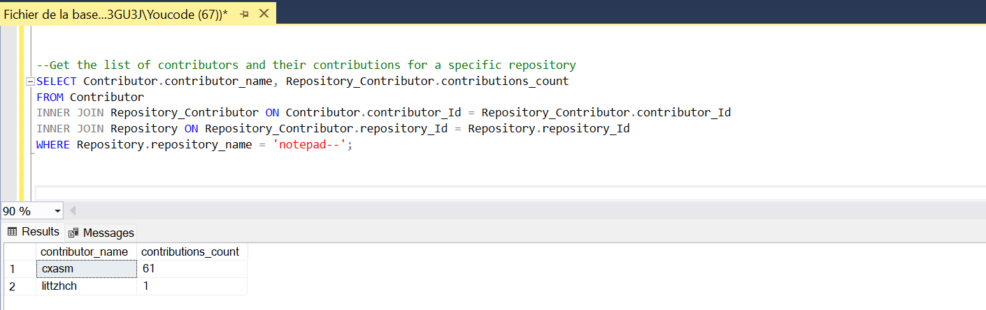

Slide 36
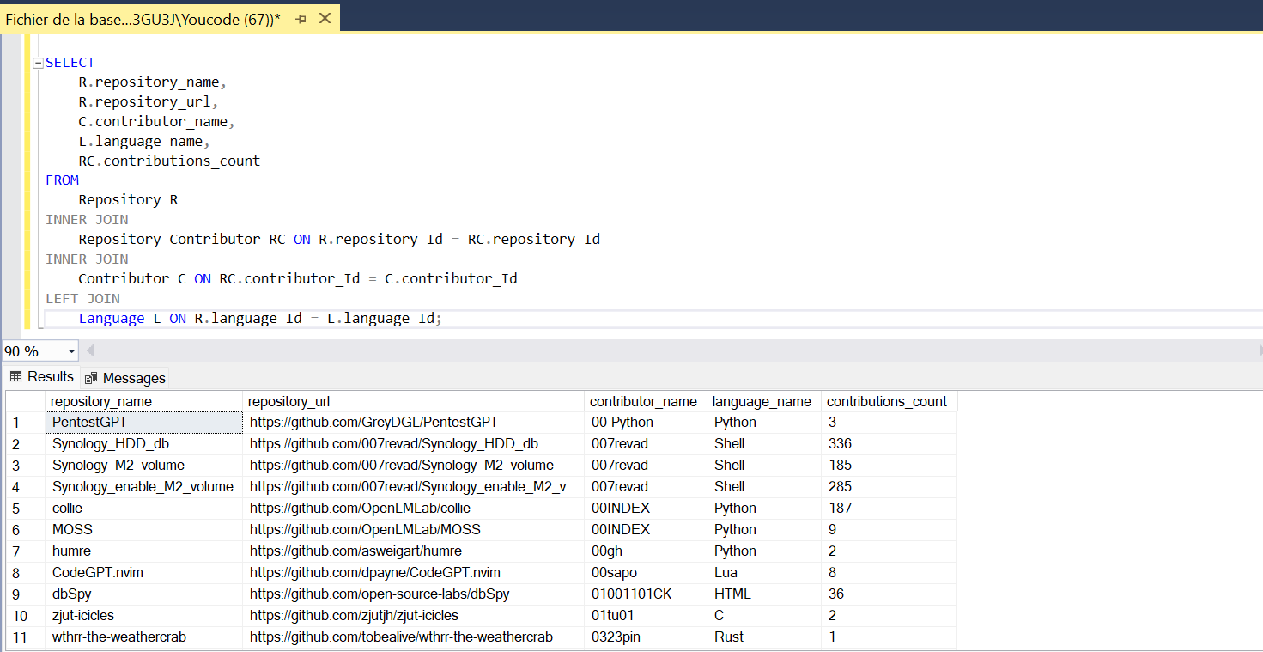

Slide 37

Conclusion
Cette présentation présente les principales étapes pour importer des données d'un fichier CSV dans une base de données SQL Server et optimiser les performances avec des index

Slide 38


Merci
pour votre Attention
(212) 07 72 10 47 62
faysalfayfa@gmail.com
Faissal Mouflla

